Slide 1
测试管理大总结
惠普一班二组

Slide 2
软件测试管理目标
不能测试所有可能性
可能进行测试的数目是无限的
真正能执行的测试只是代表性的案例
很难确定理想的可能测试的数目
用较少的测试资源获取更多的信息
软件测试管理的目标
可用测试资源
使用适当的测试技术和方法
明确具体软件测试任务

Slide 3
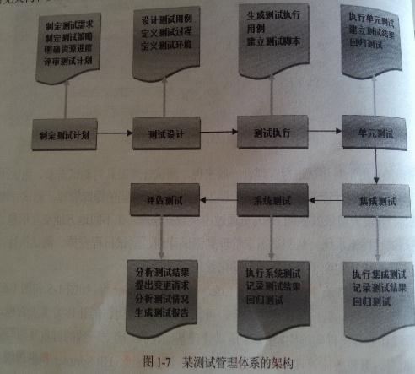
如何建立测试管理体系？
1.应用过程方法和系统方法来建立软件测试管理体系
1）测试规划
2）测试设计
3）测试实施
4）配置管理
5）资源管理
6）测试管理
2.测试管理辅助工具
3.测试管理辅助工具的架构
4.软件测试管理平台实例分析

Slide 4
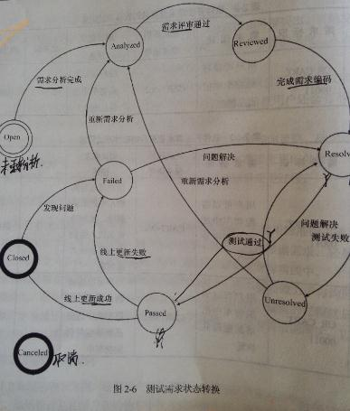
软件测试需求状态的管理
测试需求的状态：
测试需求状态转换
1.Open:对于原始需求或接收到的正式需求，但未正式进行需求分析
2.Analyzed:对于open状态的需求，已完成需求分析，但未正式通过需求评审
3.Reviewed:对于Analyzed状态的需求，已正式完成需求评审，但还未完成测试
4.Resolved:对于Analyzed或Reviewed的需求已完成需求设计和编码，且已通过单元测试
5.Passed：对于Resolved的需求，已通过正式测试。
6.Unresolved: 对于Resolved的需求，未通过正式测试
7.Closed:对于Resolved的需求,如果需求已正式上线商用，且得到了共同认可
8.Cancle:当原定义的需求被取消时，需求状态统一定义为“Cancel”
9.Failed:对需求状态为Closed的需求，当需求在上线商用后发现问题或存在缺陷，需要进行修正

Slide 5
分析结果和评审的常用类型
1.相互评审、交叉评审
2.轮查
3.走查
4.小组评审
其中相互评审、交叉评审的等级最低；小组评审等级最高

Slide 6
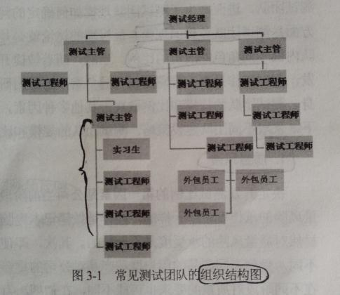
测试团队的组织管理
常见测试团队的组织结构
软件测试组织的专业分工
（1）测试经理
（2）测试设计人员
（3）测试自动化人员
（4）测试环境管理员
（5）测试执行人员

Slide 7
测试工程师的职责
1.按照职称划分
1）测试经理
2）测试工程师
3）测试自动化人员
4）测试环境管理员
5）测试执行人员
2.按照测试的工作方式划分
1）手工测试工程师
2）自动化测试工程师
2.按照测试工作的内容划分 1）功能测试工程师
2）性能测试工程师
3）安全测试工程师

Slide 8
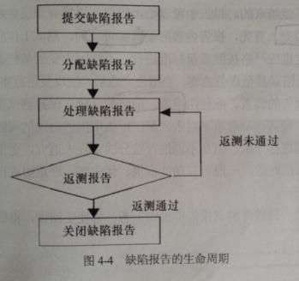
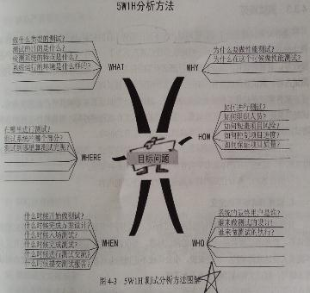
常用测试文档
测试策略
1.确定测试的需求
2.评估风险并确定测试优先级
3.确定测试策略
测试计划
1.测试计划的目标
2.测试计划的内容
3.测试计划方法
测试规范
1.软件测试规范的定义
2.软件测试规范的内容
3.具体内容
测试用例
1.编号
2.标题
3.重要级
4.测试输入
5.操作步骤
6.预期结果
缺陷报告

Slide 9
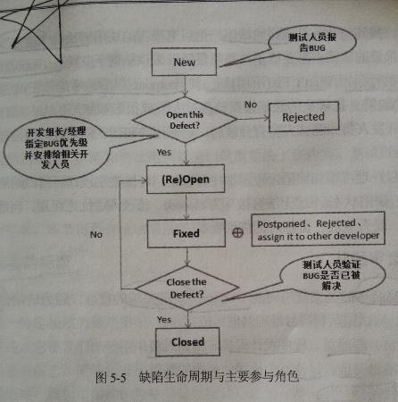
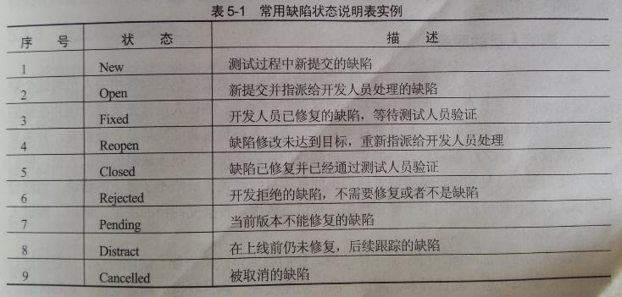
缺陷管理责任分工
测试人员的职责
常用的缺陷状态

Slide 10
缺陷报告管理的注意环节
简明扼要的标题
精确的问题描述
确认缺陷版本号
简明的复现步骤
正确使用严重级和优先级
ps：从根本上，优先级是从项目管理和时间管理的观点来厘定高低的，而严重性是从质量管理的观点来思考的

Slide 11
敏捷测试流程
特点：
（1）全程参与
（2）轻量级文档
（3）轻量级测试用例
敏捷测试活动
（1）用户故事设计和发布计划
（2）迭代开发和测试
（3）产品发布

Slide 12
ALM
ALM模块
1）Dashboard:包含以下模块
（1） Analysis View
（2） Dashboard View
2）Management:包含以下模块
（1）Releases
（2）Libraries
3)Requirements
4)Testing
（1）Test Plan
（2）Test Resources
（3）Test Lab
5）Defect
ALM流程
1.指定版本
2.指定需求
3.计划测试
4.执行测试
5.追踪缺陷

Slide 13
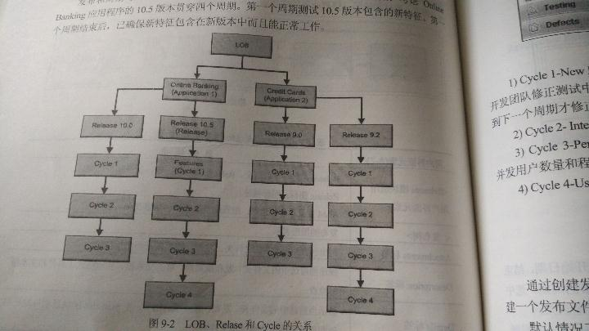
发布流程图
超级标准的发布架构

Slide 14
需求的步骤
先决条件
创建需求
导入业务流程模型
跟踪需求
计算风险
创建覆盖率
链接到缺陷
分配至版本
分析需求
创立基线

Slide 15
需求可以和哪些实体相关联：
测试主题，测试步骤，测试用例，测试集，测试计划，发布
需求有几种视图：
需求树视图、需求详细信息视图、需求网格视图、覆盖率分析视图、需求跟踪矩阵视图、

Slide 16
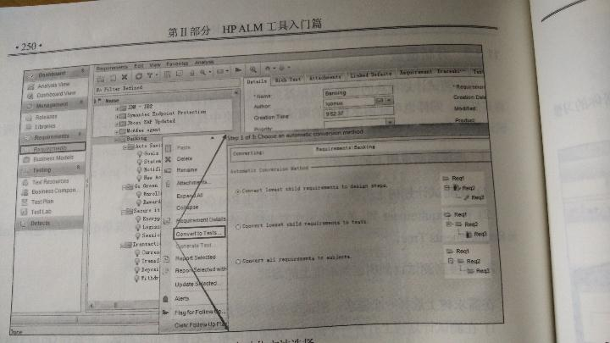
将需求转化为测试
在ALM的工具条，单击Requirements组下面的Re图标
在ALM的菜单栏下，选中View/Re Tree
在Re树下选中一个需求
在ALM菜单栏下，选中Re|Convert to Tests，弹出一个Choose an automatic的对话框
选中自动转换对话框，选中一个转换方法然后单击next。

Slide 17
在ALM中运行测试
手动运行测试
惠普sprinter
手工运行器
自动运行测试
如何在ALM中运行测试
创建测试集； 安排测试运行进度； 手动运行测试； 自动运行测试； 执行性能测试； 观察分析测试结果；

Slide 18
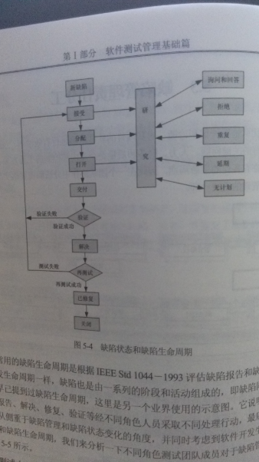
三、缺陷状态和缺陷生命周期
缺陷可以与需求、测试、测试集、测试接口、运行、运行步骤和其他缺陷关联起来

Slide 19
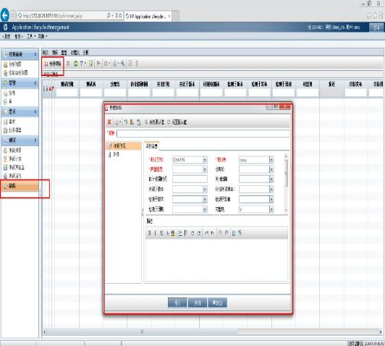
1、手动创建缺陷
工具栏中，单击“新建缺陷”按钮，将出现新建缺陷对话框；
在评论字段，填写：航班预定系统登陆界面标题与期望值不符合；
在严重程度字段处，选择4-轻微；
单击“确定”来保存缺陷，然后单击“关闭”来关闭新建缺陷对话框；

Slide 20
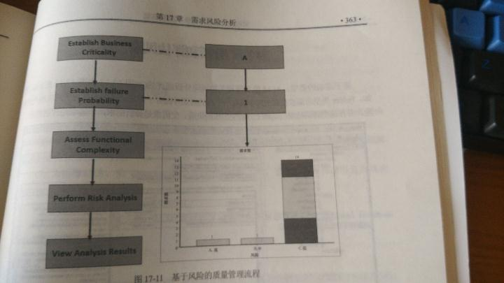
基于风险的质量管理
创建业务紧急程度
创建失败几率
评估功能复杂度
执行风险分析
查看分析结果

Slide 21
需求当前的状态，默认情况下，状态为Not Covered
一个需求的状态有如下几种：
Not Covered：这个需求没有被连接到测试。
Failed:覆盖此需求的一个或多个测试被执行，
且状态：Failed
Not Completed：覆盖此需求的一个或多个测试被执行，
且状态为： Not Completed
Passed：覆盖此需求的所有测试均有同样的状态：Passed
No Run：覆盖此需求的所有测试均有同样的状态： No Run
N/A：不适用
需求覆盖状态

Slide 22
谢谢观赏
一班二组致敬

